Slide 1
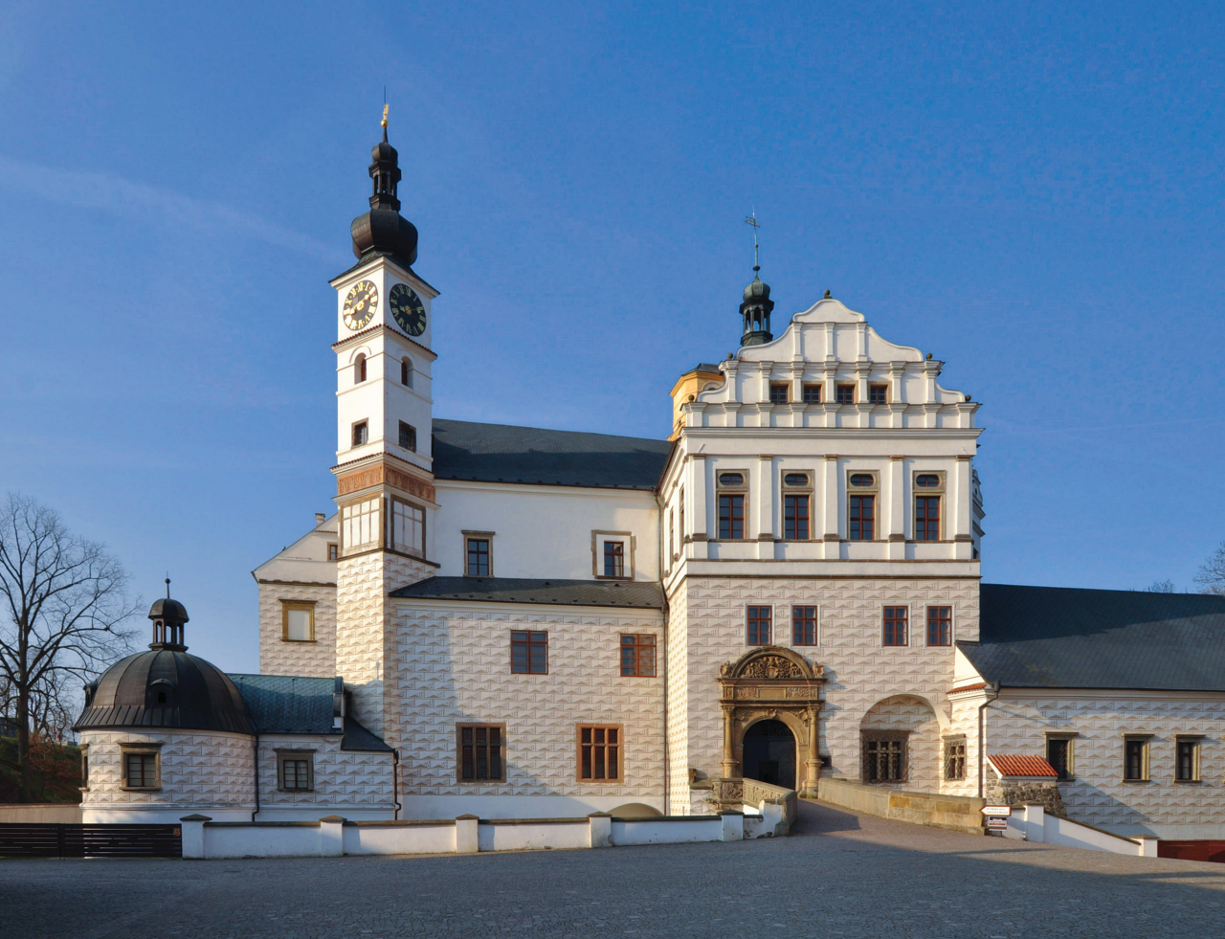

Přijímací řízení ve školním roce 2026/2027

Slide 2

Narození v jednotlivých okresech Pardubického kraje
9. ročník ZŠ

Slide 3
Narození v Pardubickém kraji
9. ročník ZŠ
1. ročník ZŠ

Slide 4
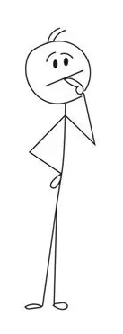
Přihlášky v 1. kole přijímacího řízení 2025/2026
91 % uchazečů podalo přihlášku v elektronické podobě
Aspoň jednu přihlášku do maturitního oboru podalo
  74,6 % uchazečů s bydlištěm v okrese Chrudim
  78,5 % uchazečů s bydlištěm v okrese Pardubice
  70,2 % uchazečů s bydlištěm v okrese Svitavy
  72,0 % uchazečů s bydlištěm v okrese Ústí nad Orlicí
Klesá zájem žáků o strojírenství, informační technologie a bezpečnostní obory
Rostoucí je zájem o obory stavební, pedagogické a gastroobory
Stabilní je zájem o obchodní akademie, zdravotnické a o obory automobilních škol

Slide 5
Přihlášky v 1. kole přijímacího řízení 2025/2026
Nejvíce přihlášek podali uchazeči do oborů:
  Gymnázium
  Obchodní akademie
  Elektrotechnika
  Praktická sestra
  Kuchař-číšník
  Informatika
  Stavebnictví
  Mechanik opravář motorových vozidel
  Cukrář
  Ekonomika a podnikání
  Elektrikář
  Cestovní ruch
  Kadeřník

Slide 6

Kritéria přijímacího řízení 2025/2026
V 10 středních školách se konaly školní přijímací zkoušky
Minimálně 9 škol stanovilo vyšší bodovou hranici potřebnou pro přijetí než doporučenou nebo stanovilo navíc bodovou hranici pro test z matematiky
Minimálně 8 škol nepoužilo alespoň u některých oborů jako kritérium známky ze ZŠ

Slide 7
Výsledky přijímacího řízení 2025/2026
1. kolo
Kategorie dosaženého vzdělání | Kapacita | Počet přihlášek |  | Počet přijatých
 | 2026 | 2026 | 2025 | 2026 | 2025
praktické školy C | 99 | 58 | 44 | 41 | 37
s výučním listem E + H | 2 840 | 5 588 | 5 847 | 1 898 | 1 923
s maturitní zkouškou a OV L/0 | 764 | 1 898 | 1 465 | 420 | 475
s maturitní zkouškou bez OV M | 2 969 | 7 483 | 8 019 | 2 397 | 2 460
lycea | 400 | 1 081 | 1 154 | 350 | 315
4letá gymnázia K/4 | 684 | 1 917 | 2 067 | 641 | 668
8letá gymnázia K/8 | 501 | 1 262 | 1 305 | 458 | 455
nástavby L/5 | 307 | 614 | 618 | 222 | 233
konzervatoř P | 54 | 78 | 78 | 44 | 40
Celkem | 8 618 | 19 393 | 20 597 | 6 471 | 6 606

Slide 8
Průměrný bodový zisk přijatých 2025/2026
1. kolo
Kategorie dosaženého vzdělání | ČR |  | Pk
 | ČJ | MA | ČJ | MA
gymnázia 4letá | 38,9 | 33,4 | 39,2 | 34,1
lycea | 33,9 | 27,2 | 33,6 | 28,0
s maturitní zkouškou bez OV M | 28,9 | 22,8 | 30,1 | 24,0
s maturitní zkouškou a OV L/0 | 25,0 | 19,9 | 26,4 | 20,8
nástavby | 22,4 | 12,7 | 24,5 | 15,4
gymnázia 8letá | 31,2 | 31,4 | 27,6 | 27,3

Slide 9
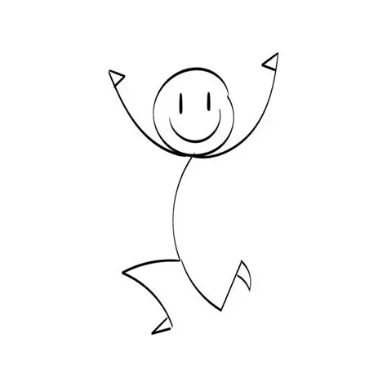
Výsledky přijímacího řízení 2025/2026
v 1. kole bylo do 4letých a kratších oborů přijato 89,4 % uchazečů s bydlištěm v Pk (z 6 405 uchazečů přijato 5 726)
78,4 % z nich bylo přijato na obor v 1. prioritě
práva na přijetí se vzdalo 79 uchazečů
z uchazečů hlásících se do 8letých gymnázií uspělo 57,3 %
(z 765 uchazečů přijato 438), práva na přijetí se vzdalo 16
2. kolo vyhlásilo 43 SŠ v Pardubickém kraji na 1 195 volných míst, z toho 682 v maturitních oborech
v 2. kole bylo do 4letých a kratších oborů z 518 uchazečů s bydlištěm v Pk přijato 440
z 46 uchazečů hlásících se do 8letých gymnázií uspělo 25

Slide 10
Nové obory ve středním školství
Pardubický kraj
Od šk. roku 2026/2027
SOŠ a SOU Třemošnice – nový obor Lyceum (režim pokusného ověřování) – zaměření – Operátor bezpilotních systémů
  SOU opravárenské Králíky – nový obor Sociální činnost, změna názvu na SŠ technická a sociální Králíky
  SOU Svitavy – nové ŠVP Mechanik opravář letadel u oboru Strojní mechanik, změna názvu na SŠ technická Svitavy
  SŠ zdravotnická a sociální Chrudim – znovu otevřela obor Sociální činnost
  Od šk. roku 2025/2026
  SPŠ chemická Pardubice – Lyceum (režim pokusného ověřování) zaměření Aplikované přírodní vědy
  Střední zdravotnická škola Pardubice – Lyceum (režim pokusného ověřování) zaměření Prevence, ochrana a podpora zdraví

Slide 11
Změny pro přijímací řízení ve šk. roce 2026/2027
Konzervatoř
Přijímací řízení do oborů vzdělání konzervatoře je předsunuto před ostatní obory vzdělání
  ředitel konzervatoře vyhlásí 1. kolo přijímacího řízení v období od 15. října do 31. října 2026
  podání přihlášky od 1. listopadu do 30. listopadu 2026 (DiPSy nebo tiskopis)
  alespoň dva termíny talentové zkoušky v období od 4. ledna do 15. ledna 2027
  alespoň jeden náhradní termín talentové zkoušky v období od 18. ledna do 29. ledna 2027
  rozhodnutí o přijetí či nepřijetí 8. února 2027

Slide 12

Změny pro přijímací řízení ve šk. roce 2026/2027
Konzervatoř
Od 1. do 22. 2. 2027 mohou i uchazeči, kteří podali přihlášku do konzervatoře, podávat přihlášky do ostatních oborů vzdělání (do počtu 2 oborů vzdělání s talentovou zkouškou a 3 oborů vzdělání bez talentové zkoušky, konzervatoř již nevyplňuje).
Přihlášku mohou podávat bez ohledu na to, zda do konzervatoře byli či nebyli přijati.
Jsou-li přijati do jiného oboru vzdělání, automaticky se přijetí do konzervatoře ruší.

Slide 13
Změny v přijímacím řízení ve šk. roce 2026/2027
Digitalizace doporučení ŠPZ
ŠPZ zadává doporučení k úpravě podmínek př. řízení do DiPSy
Při podání přihlášky na tiskopisu musí uchazeč přiložit kopii doporučení ŠPZ s registračním identifikátorem
Při podání přihlášky elektronicky zadá uchazeč do přihlášky v DiPSy registrační identifikátor doporučení ŠPZ
Pokud se po zadání identifikátoru doporučení nezobrazí či se zobrazí chybně, nahraje uchazeč do DiPSy fotografii nebo sken listinného doporučení

Slide 14
Uchazeči, kteří získali předchozí vzdělání ve škole mimo území ČR
Přijímací zkoušku z českého jazyka a literatury při přijímacím řízení promine ředitel školy na žádost osobě, která
  se vzdělávala mimo území ČR alespoň 1 školní rok ze 3 školních roků bezprostředně předcházejících školnímu roku, ve kterém podává přihlášku, vzdělává-li se v zahraničí,
  nebo se vzdělávala ve škole mimo území ČR alespoň 2 školní roky ze 3 školních roků bezprostředně předcházejících školnímu roku, ve kterém podává přihlášku, vzdělává-li se v ČR.
  U ostatních písemných testů přijímací zkoušky, nebo když se uchazeč rozhodne zkoušku z českého jazyka konat, pak má uchazeč automatický nárok na navýšení času o 25 % a možnost použít překladový slovník.
  Školské poradenské zařízení může přiznat uzpůsobení nad tento rámec.

Slide 15
Žáci s dočasnou ochranou a zvláštním dlouhodobým pobytem
MŠMT vydalo opatření obecné povahy, kterým upravuje podmínky konání přijímacích zkoušek v souvislosti s válkou na Ukrajině.
Týká se uchazečů, kteří mají v České republice poskytnutou dočasnou ochranu, a uchazečů, kteří jsou držiteli průkazu o povolení k dlouhodobému pobytu.
Při přijímacích zkouškách mají nárok na zvýšení času na zkoušku nebo její část konanou písemně o 25 % a mohou používat překladový slovník.
Společně s přihláškou musí uchazeč doložit, že má některý z výše uvedených pobytových statusů.

Slide 16
Přijímací řízení ve školním roce 2026/2027
Ředitel střední školy (kromě konzervatoře) v období od 15. do 31. ledna zveřejní kritéria přijímacího řízení (talentové i netalentové obory)
Termín pro podání přihlášky pro 1. kolo přijímacího řízení do oborů vzdělání s talentovou zkouškou i bez talentové zkoušky ‒ od 1. února do 20. února. V tomto šk. roce do 22. února 2027.
Počet přihlášek pro 1. kolo přijímacího řízení nejvýše:
  2 do oborů vzdělání s talentovou zkouškou a zároveň
  3 do oborů vzdělání bez talentové zkoušky
  Dva způsoby podání přihlášky:
    elektronicky prostřednictvím DIPSY na základě prokázání totožnosti s využitím prostředku pro elektronickou identifikaci
    na papírovém tiskopisu

Slide 17
Podání přihlášky elektronicky
    Podání přihlášky prostřednictvím informačního systému DIPSY (www.dipsy.cz)
      Po přihlášení zákonného zástupce (plnoletého uchazeče) do systému prostřednictvím e-identity systém zobrazí jeho děti.
      Při volbě školy systém zobrazí všechny povinné přílohy stanovené ředitelem střední školy.
      Zákonný zástupce vyplní jeden formulář přihlášky v systému, přiřadí prioritu vybraným školám a oborům vzdělání a vloží do systému dokumenty pro všechny zvolené obory vzdělání.
      Zákonný zástupce obdrží e-mailem potvrzení o podání přihlášky.
  Ředitel SŠ činí všechny úkony v přijímacím řízení vůči zákonnému zástupci prostřednictvím informačního systému.

Slide 18
Podání přihlášky na papírovém tiskopisu
    Podání přihlášky na tiskopisu
      Zákonný zástupce podá přihlášku na papírovém tiskopisu do všech škol, do jejíchž oborů vzdělání se uchazeč hlásí.
  Na všech přihláškách na tiskopisu musí být pořadí oborů vzdělání shodné.
  Pokud se uchazeč hlásí do více oborů vzdělání (zaměření ŠVP) na téže škole, stačí když odevzdá řediteli této školy přihlášku pouze jednu.

Slide 19
Přijímací řízení ve školním roce 2026/2027
Přílohy přihlášky:
  lékařský posudek o zdravotní způsobilosti ke vzdělávání
    má platnost 1 rok od data vydání
    nepřikládá se u oborů vzdělání skupin 16 Ekologie a ochrana životního prostřední, 18 Informatické obory, 63 Ekonomika a administrativa, 79 Obecná příprava s výjimkou Gymnázia se sportovní přípravou
  hodnocení na vysvědčeních z předchozího vzdělávání, pokud daná střední škola takové kritérium používá (hodnotí-li škola slovně, převede na žádost uchazeče slovní hodnocení na známky)
  doporučení školského poradenského zařízení pro úpravu podmínek přijímacího řízení

Slide 20
Přijímací řízení ve školním roce 2026/2027
Přílohy přihlášky:
  žádost o prominutí zkoušky z ČJL (stačí označení v přihlášce) a doklad prokazující splnění podmínek pro prominutí (nejčastěji vysvědčení a jeho neúřední překlad do českého jazyka)
  další doklady prokazující plnění kritérií přijímacího řízení
Přílohy přihlášky stačí podat jako prosté kopie, ředitel školy ale může účastníka řízení vyzvat k předložení originálu nebo úředně ověřené kopie.
Uchazeč na přihlášce závazně seřadí pořadí škol a oborů vzdělání podle své priority. Uvedené pořadí musí být ve všech podaných přihláškách shodné.
Po uplynutí termínu pro podání přihlášky nelze pořadí oborů vzdělání měnit.

Slide 21
Přijímací zkoušky
V 1. kole přijímacího řízení do oborů vzdělání s maturitní zkouškou (ve všech formách vzdělávání, včetně nástavbového studia, ve středních školách všech zřizovatelů) se koná jednotná přijímací zkouška z českého jazyka a literatury a z matematiky.
Test z českého jazyka trvá 60 minut, test z matematiky trvá 70 minut.
Výjimkou jsou pouze obory vzdělání s talentovou zkouškou ze skupiny 82 Umění a užité umění a zkrácené studium pro získání středního vzdělání s maturitní zkouškou.

Slide 22
Přijímací zkoušky
Uchazeč, který se hlásí alespoň do jednoho oboru vzdělání s maturitní zkouškou, může jednotné přijímací zkoušky konat dvakrát.
Místo konání zkoušky stanoví uchazeči Cermat (a to i pro náhradní termín), může být i dvakrát v téže škole. Nikdy to není škola, kam se uchazeč nepřihlásil.
Uchazeč, který se pro vážné důvody k řádnému termínu přijímací zkoušky nedostaví a svoji neúčast písemně nejpozději do 3 pracovních dnů omluví řediteli školy, ve které ji měl konat, koná zkoušku v náhradním termínu.
Ředitel školy může stanovit i školní přijímací zkoušku.

Slide 23
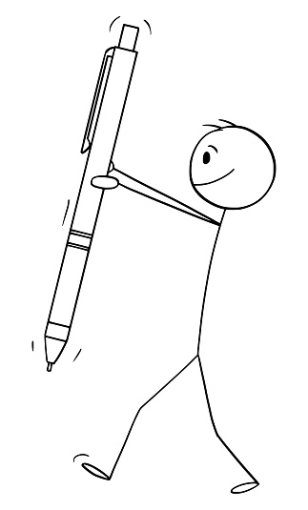
Termíny konání přijímacích zkoušek
Jednotné přijímací zkoušky
Studium | 1. řádný termín | 2. řádný termín | Náhradní termín
Čtyřleté | 12. 4. 2027 | 13. 4. 2027 | 29. a 30. 4. 2027
Šestileté a osmileté | 14. 4. 2027 | 15. 4. 2027 | 29. a 30. 4. 2027

Slide 24
Talentová a školní přijímací zkouška
Ředitel školy stanoví alespoň dva termíny konání talentové či školní přijímací zkoušky a alespoň jeden náhradní termín.
Talentová (s výjimkou konzervatoře) a školní přijímací zkouška se koná od 15. března do 23. dubna tak, aby se alespoň 1 termín konal jindy než jednotná zkouška.
V případě, že dojde k překryvu termínů, je možné uchazeči přiznat náhradní termín, pokud se z původního řádně omluví.
Náhradní termín talentové či školní přijímací zkoušky stanoví ředitel školy od 24. dubna do 5. května tak, aby se konal jindy než jednotná zkouška.
Talentovou a školní přijímací zkoušku může uchazeč konat v každém oboru vzdělání pouze jednou.

Slide 25
Hodnocení uchazečů v 1. kole přijímacího řízení
Uchazeči budou hodnoceni na základě:
  výsledků jednotných, školních a talentových přijímacích zkoušek
  případně dle hodnocení na vysvědčeních z předchozího vzdělávání
  případně dle dalších skutečností, které osvědčují vhodné schopnosti, vědomosti a zájmy uchazeče
  Hodnocení jednotných testů z ČJ a z M se na celkovém hodnocení uchazeče v přijímacím řízení bude podílet minimálně 60 %, respektive 40 % u oboru vzdělání Gymnázium se sportovní přípravou.
Uchazeči se do hodnocení přijímacího řízení započte lepší výsledek z každého testu.
Ředitel školy stanoví pořadí uchazečů podle výsledků hodnocení přijímacího řízení, v případě rovnosti bodů rozhodují doplňková kritéria.

Slide 26
Hodnocení uchazečů v 1. kole přijímacího řízení
Doporučenou podmínkou pro přijetí uchazeče ke vzdělávání ve středních školách zřizovaných Pardubickým krajem je, aby v součtu bodů z obou testů dosáhl následující minimální hranice:
Čtyřleté studium
    Gymnázium – min. 35 bodů ze 100 možných
    Gymnázium se sportovní přípravou – min. 35 bodů ze 100 možných
    ostatní obory vzdělání s maturitní zkouškou – min. 25 bodů ze 100 možných
Osmileté studium
    Gymnázium – min. 30 bodů ze 100 možných

Slide 27
Hodnocení uchazečů v 1. kole přijímacího řízení
  Uchazeč bude přijat do oboru vzdělání, který má v jeho přihlášce nejvyšší prioritu a u nějž jej výsledky přijímacího řízení opravňují k přijetí, do ostatních oborů nebude přijat.
  Cermat zpřístupní výsledky JPZ školám nejpozději 6. května, ředitel školy zadá do 2 pracovních dnů do DiPSy pořadí uchazečů
  Nejpozději 3 pracovní dny před zadáním pořadí uchazečů do DiPSy může vzít uchazeč přihlášku nebo její část zpět. V tomto šk. roce do 4. 5. 2027.
  Výsledky přijímacího řízení formou seznamu s bodovým hodnocením každého kritéria zveřejní všechny střední školy nejpozději 15. května.
Seznam se zveřejňuje na veřejně přístupném místě ve škole a v informačním systému pro přijímací zkoušky.
Rozhodnutí o přijetí ani o nepřijetí se nevyhotovuje a neodesílá.

Slide 28
Odvolání
Odvolání lze podat do 3 pracovních dnů ode dne zveřejnění výsledků přijímacího řízení.
Odvolání nelze podat prostřednictvím DiPSy.
Rozhodnutí o odvolání může být kladné jen v případě porušení legislativy, chybně ohodnocené jednotné, talentové či školní přijímací zkoušky či chybně vyhodnocených kritérií přijímacího řízení.
Nemá smysl se odvolávat proti nepřijetí z důvodu možného uvolnění kapacity. Případnou volnou kapacitu může ředitel naplnit až v dalším kole přijímacího řízení.
Pokud byl uchazeč přijat na prioritnější školu, nemá smysl, aby se odvolával proti nepřijetí na méně prioritní školy, protože takovému odvolání nemůže být vyhověno.

Slide 29
Vzdání se práva na přijetí
Uchazeč se může vzdát práva na přijetí podáním řediteli školy, kam byl přijat, doručeným nejpozději v den, kdy byla doručena přihláška do dalšího kola do oboru, kam se bude hlásit.
Podání musí být učiněno písemně nebo elektronicky se zaručeným elektronickým podpisem, nemá žádný předepsaný formulář.
Vzdáním se práva na přijetí v jednom oboru uchazeči nevzniká právo na přijetí do jiných oborů v daném kole přijímacího řízení.
Ředitel školy může takto uvolněné místo obsadit až v dalším kole přijímacího řízení.

Slide 30
Druhé kolo přijímacího řízení
Ředitel střední školy vyhlásí 2. kolo do 18. května.
Termín pro podání přihlášky je od 19. do 24. května.
Ve 2. kole přijímacího řízení do maturitního oboru se vždy zohlední výsledky jednotné přijímací zkoušky z 1. kola.
Jednotná přijímací zkouška se ve 2. kole nekoná.
Pokud je součástí přijímacího řízení talentová zkouška, stanoví ředitel jeden řádný termín v období od 8. do 14. června. Náhradní termín není.
Uchazeč, který v 1. kole jednotnou zkoušku nekonal, může podat přihlášku do maturitního oboru ve 2. kole. Za zkoušku bude hodnocen 0 body.

Slide 31
Druhé kolo přijímacího řízení
Do 2. kola může podat přihlášku uchazeč, který:
  nebyl přijat nikam v 1. kole, nebo
  se vzdal práva na přijetí po 1. kole.
  Ve 2. kole se postupuje obdobně jako v 1. kole (využije se elektronický systém DiPSy, počet přihlášek 2+3). Výsledky budou známy 23. června.

Slide 32
Třetí a další kola přijímacího řízení
Termíny dalších škol nejsou stanoveny centrálně, určí je ředitel střední školy
Počet přihlášek není omezen.
Do dalších kol může podat přihlášku uchazeč, který:
  nebyl přijat nikam v předchozích kolech, nebo
  se vzdal práva na přijetí po předchozích kolech.
  Elektronický systém se nepoužije, přihláška se podává na tiskopise.
  Na tiskopise se uvede vždy jen jedna škola. Může být uvedeno i více oborů vzdělání v této škole, které se neuvádí dle priority.

Slide 33
Třetí a další kola přijímacího řízení
  Ve 3. a dalších kolech přijímacího řízení do maturitního oboru ředitel může zohlednit výsledky jednotné přijímací zkoušky z 1. kola. Zároveň určí náhradní způsob hodnocení, v případě že uchazeč zkoušku nekonal.
  Ředitel školy vyhotoví a doručí rozhodnutí v písemné formě.
  Přijatý uchazeč potvrdí do 3 dnů od doručení rozhodnutí o přijetí svůj úmysl vzdělávat se v daném oboru vzdělání (volná forma, písemně nebo elektronicky se zaručeným elektronickým podpisem).
  Potvrdit svůj úmysl vzdělávat se může uchazeč jen do jednoho oboru. Potvrzení úmyslu vzdělávat se v novém oboru vzdělání je současně zpětvzetím úmyslu vzdělávat se v dříve potvrzeném oboru vzdělání.
  Uplynutím lhůty pro potvrzení úmyslu vzdělávat se zaniká právo na přijetí do daného oboru vzdělání.

Slide 34
Kombinace oborů vzdělání kategorie L/0 + H
V rámci studia kombinace oborů vzdělání L/0 + H je možné získat výuční list (po 3. ročníku) i maturitní zkoušku (po 4. ročníku)
Pro příští školní rok bude do kombinace oborů L/0 + H přijímat žáky 8 středních škol v Pardubickém kraji, v Atlase uveden kód a název oboru vzdělání H v závorce za oborem L/0
Při podání přihlášky do kombinace oborů vzdělání L/0 + H je třeba uvést na přihlášku oba obory
Školy s nabídkou oborů L/0 + H
SOŠ a SOU technické Třemošnice
Střední škola automobilní Holice
SPŠ stavební Pardubice
SOU Svitavy
SŠ technická Vysoké Mýto
SOŠ a SOU Lanškroun
SŠ automobilní Ústí nad Orlicí
SŠ gastronomická a technická Žamberk

Slide 35
Pokusné ověřování propojení vybraných zdravotnických oborů vzdělání kategorie H, M, N
  Probíhá ve všech zdravotnických školách v Pardubickém kraji
  Po 3. ročníku maturitního oboru vzdělání 53-41-M/03 Praktická sestra je možné získat výuční list v oboru vzdělání 53-41-H/01 Ošetřovatel
  Absolventi oboru vzdělání 53-41-M/03 Praktická sestra budou moci být přijímáni do 2. ročníku oboru vzdělání 53-41-N/11 Diplomovaná všeobecná sestra ve vyšší odborné škole
Na přihlášku je třeba uvést oba obory Praktická sestra i Ošetřovatel

Slide 36
Postupný útlum prospěchových stipendií
Pardubického kraje
Prospěchové stipendium Pk pobírají pouze žáci, kteří nastoupili do 1. ročníku nejpozději ve šk. roce 2025/26
Žáci nově přijatí pro šk. rok 2026/27 již nepobírají prospěchové stipendium od Pardubického kraje
Poslední žáci budou pobírat prospěchové stipendium ve šk. roce 2028/29
Hodnocení z odborného výcviku | 1. ročník | 2. ročník | 3. a 4. ročník
1 – výborný | 300 Kč | 400 Kč | 400 Kč
2 – chvalitebný | 200 Kč | 200 Kč | 300 Kč

Slide 37
Weby k využití
Informace k přijímacímu řízení
  www.prihlaskynastredni.cz
  Jednotná přijímací zkouška (cermat.cz)
  Přijímání do středního vzdělávání a vzdělávání v konzervatoři, MŠMT ČR (gov.cz)
Statistická data k přijímacímu řízení
  Vzdělávání v datech (vzdelavanivdatech.cz)
  Agregovaná data JPZ | Data a analýzy (cermat.cz)

Slide 38

? Vize od šk. roku 2028/2029 ?
Až 5 přihlášek do netalentových oborů
JPZ konají všichni žáci posledních ročníků
Termín JPZ v březnu
Varianta 1
Podání přihlášek do SŠ v prosinci
JPZ proběhnou ve středních školách
Po vyhodnocení JPZ 14 dní na změnu přihlášky
Varianta 2
JPZ proběhnou v základních školách
Podání přihlášek do SŠ na přelomu března a dubna

